Slide 1
Assemblée Générale Afer Europe+
Abeille Assurances
07/04/2025

Slide 2
01
Abeille Assurances, une marque d’AEMA Groupe,
dans le top 5 des acteurs de l’assurance en France
Sommaire
Abeille Vie & Abeille Epargne Retraite, coassureurs…
… pour un plafond d’indemnisation du Fonds de Garantie doublé
02
03
Une équipe de gestion
au service de près de 21 000 adhérents

Slide 3
01
Abeille Assurances une marque d’AEMA Groupe,
dans le top 5 des acteurs de l’assurance en France
20 000
collaborateurs pour accompagner plus d’1 Français sur 6
+ 11,7M
de sociétaires, adhérents et clients
203,6 Mds€
d’actifs sous gestion
15,6 Mds€
de chiffre d’affaires combiné
Chiffres clés 2023

Slide 4
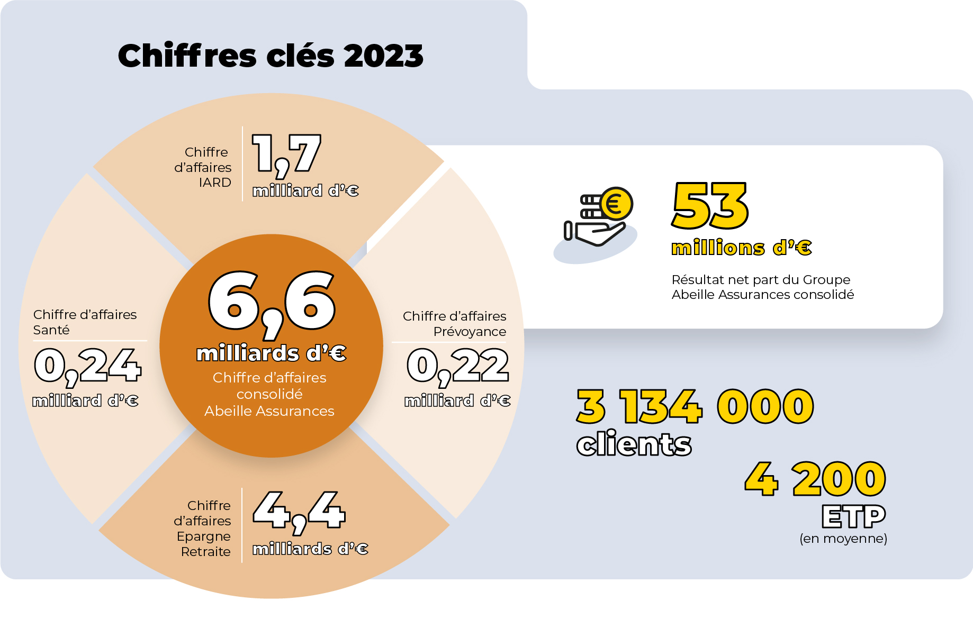
Abeille Assurances :
une compagnie majeure de l’assurance en France
01
254 %
Ratio de solvabilité Abeille Vie
A2 Perspectives stables * Notation Moody’s
pour Abeille Vie, Abeille IARD & Santé, Abeille Retraite Professionnelle
* Mars 2023
4

Slide 5
Abeille Vie & Abeille Epargne Retraite, coassureurs…
02
… pour un plafond d’indemnisation du Fonds de Garantie doublé
Le contrat Afer Europe est coassuré par Abeille Vie et Abeille Epargne Retraite
Les versements effectués sont partagés par moitié entre les deux compagnies
En cas de défaillance, la garantie peut concerner indépendamment l’une ou l’autre des compagnies : Abeille Vie peut faire faillite et pas Abeille Epargne Retraite, et inversement
Cette garantie porte sur la moitié de la valeur du contrat de chaque coassureur dans la limite de 70 000 euros par assuré pour l’ensemble des contrats souscrits
En cas de défaillance des deux coassureurs Abeille Vie et Abeille Epargne Retraite, les assurés pourraient prétendre à 140 000 euros (dans les limites de leurs valeurs de rachat)
Hypothèse cas n°1 :
Défaillance coassureur
Abeille Epargne Retraite
L’assuré reçoit 50 % de la valeur de son contrat Afer avec un maximum de 70 000 euros
Hypothèse cas n°2 :
Défaillance coassureur
Abeille Vie
L’assuré reçoit 70 000 euros maximum pour l’ensemble des contrats souscrits : Afer décompté à 50 % + Non Afer
Hypothèse cas n°3 :
Défaillance coassureurs
Abeille Vie & Abeille Epargne Retraite
L’assuré reçoit 140 000 euros maximum pour l’ensemble des contrats souscrits (dans les limites de leurs valeurs de rachat)

Slide 6
03
Afer Europe
au service de près de 21 000 adhérents
Chiffres clés au 31/12/2023
Chiffres clés au 31/12/2024
1,183 Mds € encours
5 772 appels
83 % taux décroché
22 867 adhésions
14 333 demandes traitées
22 179 adhérents
1,126 Mds € encours
4 357 appels
90 % taux décroché
21 568 adhésions
12 930 demandes traitées
20 930 adhérents

Slide 7
Afer Europe
Qualité de service 2024
88 % des demandes traitées
en moins de 10 jours
80 % des demandes complètes dès leur réception
90 % taux de décroché téléphonique
Demandes incomplètes :
12 930 demandes traitées dont :
14,8 % rachats partiels
28,7 % rachats totaux
19,9 % versements libres
14 % demandes de versements
23 % demandes de rachats
39 % des opérations liées à la connaissance de l’adhérent

Slide 8
Afer Europe
Qualité de service 2024
302 successions ouvertes en 2024
75 % dossiers traités en 2 mois
Délais de traitement à 10 jours :
Versements libres : 80 %
Rachats partiels : 95 %
Rachats totaux : 85 %
Moyenne toutes demandes : 88 %

Slide 9
Afer Europe
Importance de la rédaction de la clause bénéficiaire
Les personnes désignées dans votre contrat d’assurance vie seront-elles vos bénéficiaires ?
L’assurance vie est une solution qui comporte de nombreux avantages, comme pouvoir transmettre à son décès un capital aux personnes de son choix. Aussi, la rédaction de la clause bénéficiaire est-elle déterminante. Elle doit être fidèle à vos volontés et non interprétable.
Clause bénéficiaire standard :
mon (ma) conjoint(e) ou mon (ma) cohabitant(e) légal(e), à défaut mes enfants nés ou à naître, vivants ou représentés, par parts égales entre eux, à défaut mes héritiers selon dévolution successorale
Clause bénéficiaire spécifique :
Nom, prénom(s), date et lieu de naissance, répartition
et toute mention utile :
vivants ou représentés, degré de parenté avec l’assuré
Conseil : Il n’est pas simple de rédiger une clause bénéficiaire adéquate. Pour y parvenir, il faut clairement identifier à qui vous souhaitez transmettre ce capital ; en cas de prédécès ou de renonciation des personnes désignées, à qui vous souhaitez transmettre ces capitaux ; quelle part vous souhaitez leur transmettre,…

Slide 10
Afer Europe
Une équipe répartie sur deux sites pour vous servir : Bruxelles & Bois-Colombes
3 collaboratrices francophones basées à la succursale
3 collaborateurs néerlandophones basés au siège Abeille Vie
Lignes téléphoniques
02 627 47 00 (FR)
02 627 47 01 (NL)
Adresses
Site internet : www.afer-europe.com
Email : afer-europe@abeille-assurances.fr
Avenue Louise 231 - 1050 Bruxelles
70 avenue de l’Europe – 92270 Bois-Colombes - France
L’équipe de gestion à votre écoute
Maurice Zomer
Marloes Larsen
Elbert Smeulers
De gauche à droite :
Catherine Hesbeen, Valérie Crabbé, Carine Van Hollebeke

